Slide 1


BOC 8 - III
LPP ACOS WB
13 Okt 16
Kol v/h Vlw MAB COOPMANS

Slide 2
Agenda
Inleiding
WGp WZW@ACOS WB :
  samenstelling
  Initiatieven
  LPP 2016 => voorstelling LPP 2017
  Toepassingsgebied
DRBS@ACOS WB
FF/Evac/eerste zorgen
Behandeling ongevallen
Andere akties :
  Inventaris arbeidsmiddelen
  SFO
  BOC

Slide 3
WGp WZW@ACOS WB
COS, Offr LPP (S4)
Adj S4, Adj S1
AsPrev
  IDPBW
  Div G&W Pol Sp
  Med Arch/MEDCIS
Coord DEPARIS
Brandpreventie Coord
FF Niv 1, Evac Verantw., Hulpverleners

Slide 4
Initiatieven LPP 2017
WGp WZW@WB
Action Items
Inventaris
DRBS@WB
DEPARIS & Obs PsySoc
OB/AN/E
WPF – R Codes
FF
Rbeeld Eenh (OT/Functie)
d/b R Mgt
AMT functielijst
AMT Pers lijst
Arbeidsmiddelen
PBM, CBM
Rondgang BOC
SFO
Verfraaiing
werkplaatsen
Org FF
Plg FF Niv 1
Evac verantw
Hulpverleners
Eerste zorgen
Verzorgingslokaal
EHBO kast
Ongevallen aangifte
Trim verslag
Trim/JV LDPBW
LOGBOOK
Melding applicatie ongevallen
Onderzoek ongevallen
Statistieken eenheid

Slide 5
Toepassingsgebied
Pers ACOS WB blok 4D
Pers Med Arch / MEDCIS / AMT NOH BOC 9
Niet : LDPBW en cellen AMT

Slide 6
DRBS@ACOS WB
Inventaris OT – Functie – Toepasselijke WPF’s
DEPARIS (Nov/Dec) + PsySoc bevraging (Sep/Okt)
  IDPBW + DRMB (aparte bevraging DRMB)
  Med CIS / Archive /Cel AMT NOH
  C&S Comdo + AMO
  Div Gezondheid
Deelnemers
  Coord DEPARIS
  AsPrev
  1 à 2 Pers/Dienst
Identificatie Risico’s => Observatie, RA (LDPBW)
Preventieve Maatregelen, actieplan

Slide 7
DRBS@ACOS WB
Opstellen WPF
  Generieke beroepen (LDPBW) : S1, S4, Mag, Srt, Chauffeur,…
  Specifieke beroepen ACOS WB : Med Arch, G&W voorlichting, PA, PA PsySoc, PAAG, Spec Med (Vet, Dent, Pha)
  Generieke WPF bv beeldschermwerk, PhEF,… (LDPBW)
Koppeling WPF aan OT (tabel)
  Meerdere WPF per functie (VF, waakzaamheid, Rcodes)
  Functioneel Risicobeeld (OT-Functie-Rcodes) à AMT
LDPBW en AsPrev :
  Vmg d/b R Mgt
  Digitalisatie WPF
  Koppeling WPF aan OT (in d/b R Mgt)
Koppeling Pers aan Functie + tijdsbesteding + cumuls (Adj S1)
Functionele en individuele AMT Lijst
<= RA

Slide 8

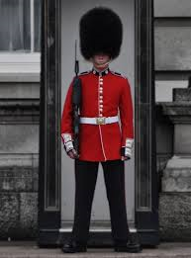
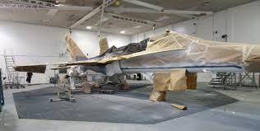
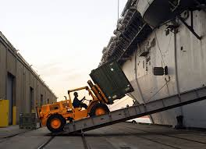
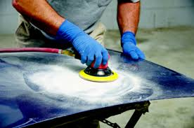
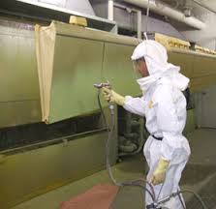

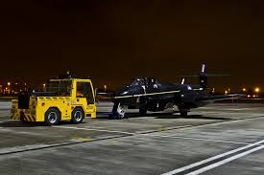
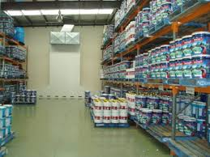

Link WPF – OT – Individu?
WPF BHK & ACTIVITY
WPF OTHER
Risico’s
Risico’s
Tijdsbesteding
Tijdsbesteding
Risico’s
Tijdsbesteding
Risico’s
Tijdsbesteding
Risico’s
Risico’s
Tijdsbesteding
Tijdsbesteding
Risico’s
Tijdsbesteding
FunctieFiche
(R-codes)
Risico’s
Risico’s
Tijdsbesteding
Tijdsbesteding
OT
« onthaal nieuwe medewerkers »
AMT-onderzoeken – Total Health
Cumuls

Slide 9
BB/Evac + Eerste zorgen
SubWGp samenstellen
  Brandpreventiecoördinator
  Plg Niv 1 => Vmg PEUTIE
  Evac verantwoordelijke
  Hulpverleners
Taakbeschrijving actoren (LDPBW)
Nodig Mat (EHBO kast,…)
Informatie aan het Pers (briefing, SHP, Nota,…)
Geleide oefening lokaal
Onaangekondigde Oef LDPBW

Slide 10
Behandeling ongevallen
Adj S1
Melding in d/b ongevallen
Ongevallenonderzoek
  Admin onderzoek DGJM
  Preventieonderzoek (HL of LDPBW)
Trim/jaarverslag LDPBW
  Statistieken ongevallen
  Cijfers slagorde
WGp WZW@WB : genomen maatregelen

Slide 11
Andere akties
Inventaire Eqt de travail, EPI, EPC
  Template ? (SLPPT)
  Adj S4
SFO (Search For Opportunities)
  Offr PLP + Adj S4
  Suggesties/brievenbus/…/inputs SOBANE
Globale aktielijst WGp WZW@ACOS WB
Offr LPP :
  Rondgang BOC voorbereiden
  Opstellen nieuw LPP 2017
  Feedback aan BOC (zitting Dec)

Slide 12
Stand van zaken
Kick off meeting WGp WZW@ACOS WB : 08 Sep 16
Aanduiding Offr LPP/AsPrev/leden WGp – 1 Vmg AsPrev in Sep 16
Briefing Stafvergadering : 13 Sep 16
Planning PsySoc bevraging en DEPARIS : EC
Opstelling functionele en namenlijst AMT : 07 Okt 16
Introductie ongevallen in d/b incidenten : EC
Opstelling Trim verslag voor LDPBW : 07 Okt 16
Opstelling nieuw LPP 2017 : 07 Okt 16

Slide 13
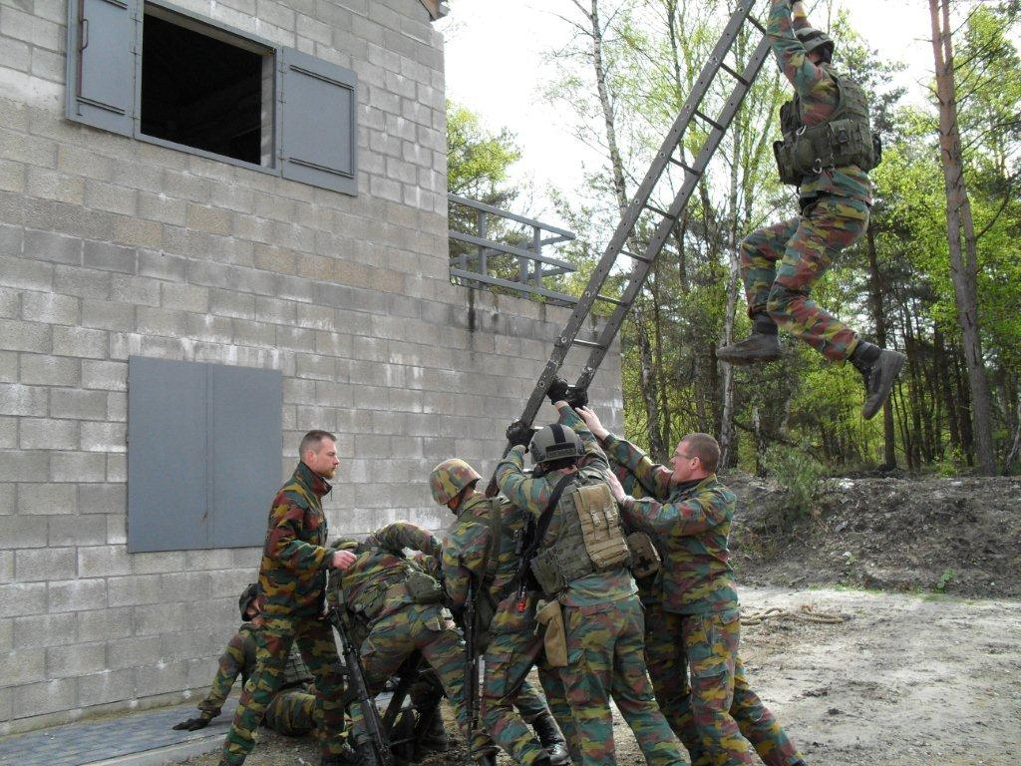
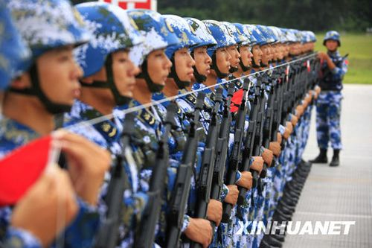
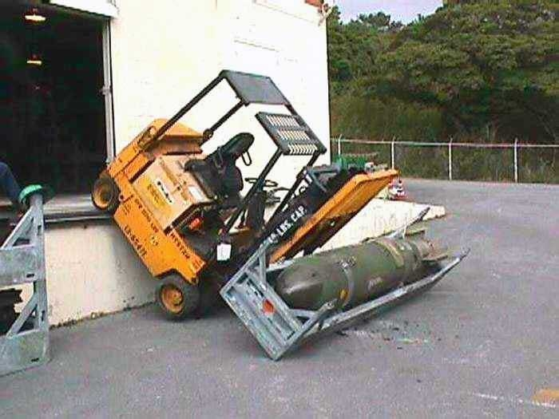
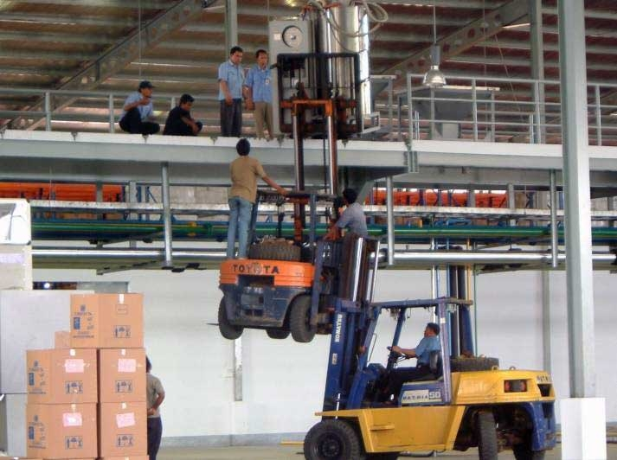
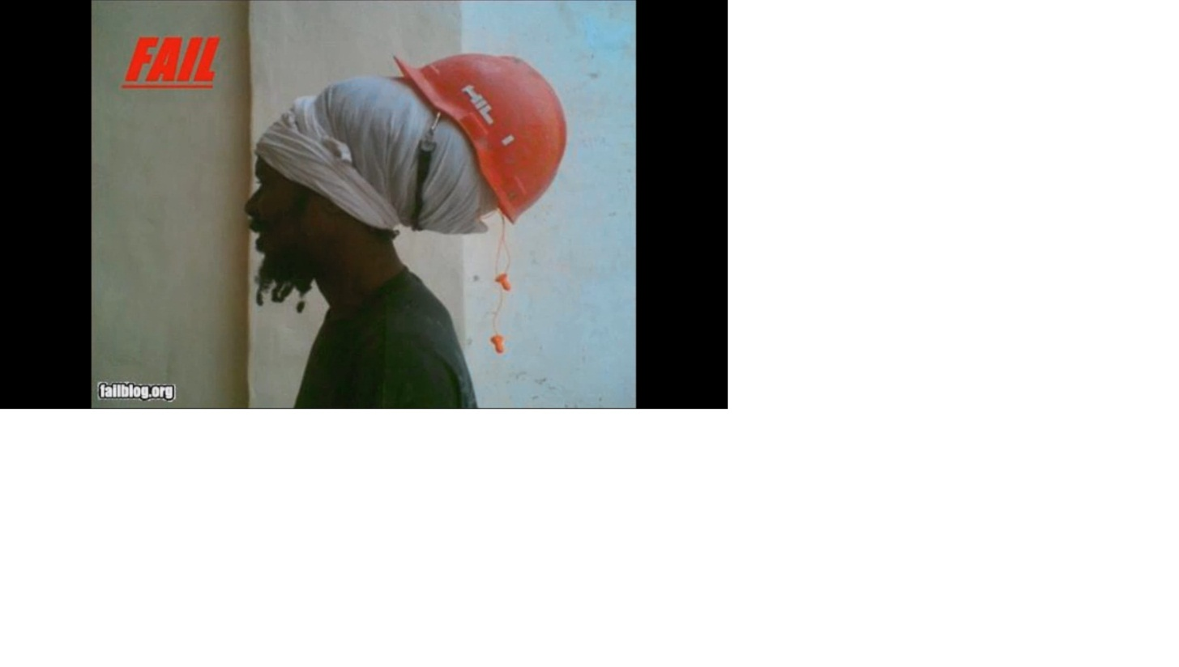
Welzijnscultuur
?
R = E x B x W

